Slide 1


20/07/2026
Hora
17:20-19:00
Análisis y Diseño de Sistemas 1 (Sección B)
Escuela de Ingeniería de Ciencias Y Sistemas
Tutor: Douglas Josué Martínez Huit

Slide 2

UNIDAD 1
Control de Versiones

Slide 3



Foro Semanal
Asignación DTT

Slide 4

1. Lectura Programa
2. Creación Grupos
3. Gitflow
4. Tarea 1

Slide 5


Genera soluciones de software aplicando buenas prácticas de análisis, control de versiones y metodologías ágiles para garantizar proyectos eficientes y colaborativos en entornos virtuales de trabajo

Slide 6
RESPETO
"Imagina que trabajas en equipo y uno de tus compañeros pasó horas corrigiendo errores y mejorando una parte del código. Si tú llegas y subes una versión sin revisar los cambios previos, o sobrescribes su trabajo sin avisar, estás faltando al respeto a su esfuerzo y al trabajo en equipo.
Usar bien un sistema de control de versiones no solo es cuestión técnica, también es una forma de mostrar respeto: respetas el tiempo de los demás, su conocimiento, y la colaboración. Usar 'pull requests', comentar tus cambios, revisar lo que otros hicieron antes de modificar, son actos de cortesía profesional que demuestran respeto."

Slide 7





SISTEMAS DE CONTROL DE VERSIONES
Son un tipo de software diseñado para realizar un seguimiento de las modificaciones efectuadas en el código a lo largo del tiempo.
Cuando un desarrollador edita el código, el sistema de control de versiones captura instantáneas de los archivos, almacenándolas de manera permanente para posibilitar su recuperación en el futuro, si así se requiere.

Slide 8


IMPORTANCIA DE LOS SISTEMAS DE CONTROL DE VERSIONES
1
2
Seguimiento de cambios
Colaboración
Permite a los desarrolladores trabajar simultáneamente en el mismo proyecto sin interferir con el trabajo de los demás.
Permite a los desarrolladores trabajar simultáneamente en el mismo proyecto sin interferir con el trabajo de los demás.
3
Restauración de versiones
En caso de error o de que se desee volver a una versión anterior del código, se puede restaurar la versión deseada de forma rápida y segura.

Slide 9

Introducción a Git

Slide 10

Git es el sistema de control de versiones moderno más utilizado del mundo, Fue creado por Linus Torvalds en 2005 como un proyecto de código abierto.
Presenta una arquitectura distribuida, siendo un ejemplo de DVCS (sistema de control de versiones distribuido).

Slide 11

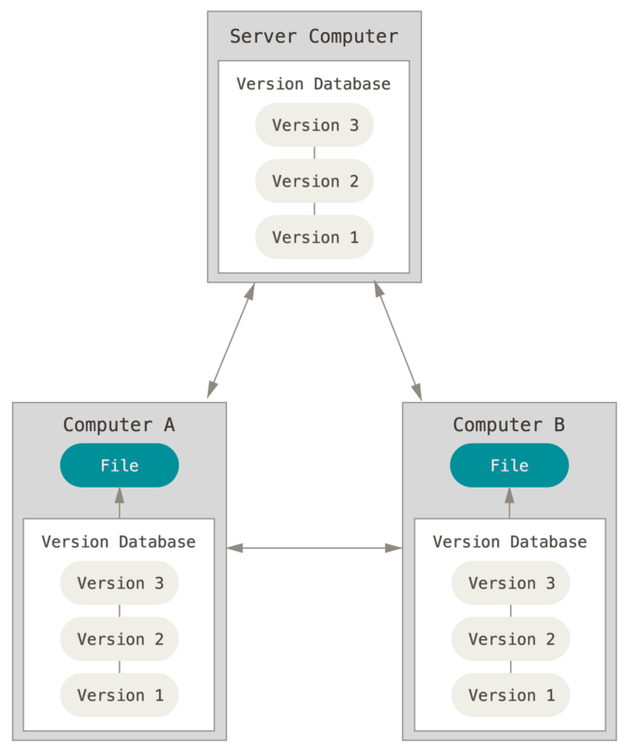



Sistemas de Control de Versiones
Distribuido
Los desarrolladores pueden trabajar de manera independiente en sus copias locales, realizar cambios, y después compartir esos cambios con otros usuarios a través de la red.
Esto permite una mayor flexibilidad y autonomía en el desarrollo, ya que cada copia local es una entidad autónoma con su historial completo de versiones.

Slide 12

Características
  Distribuido y Descentralizado
  Rastreo preciso de cambios
  Ramificación Eficiente
  Fusiones Simplificadas

Slide 13
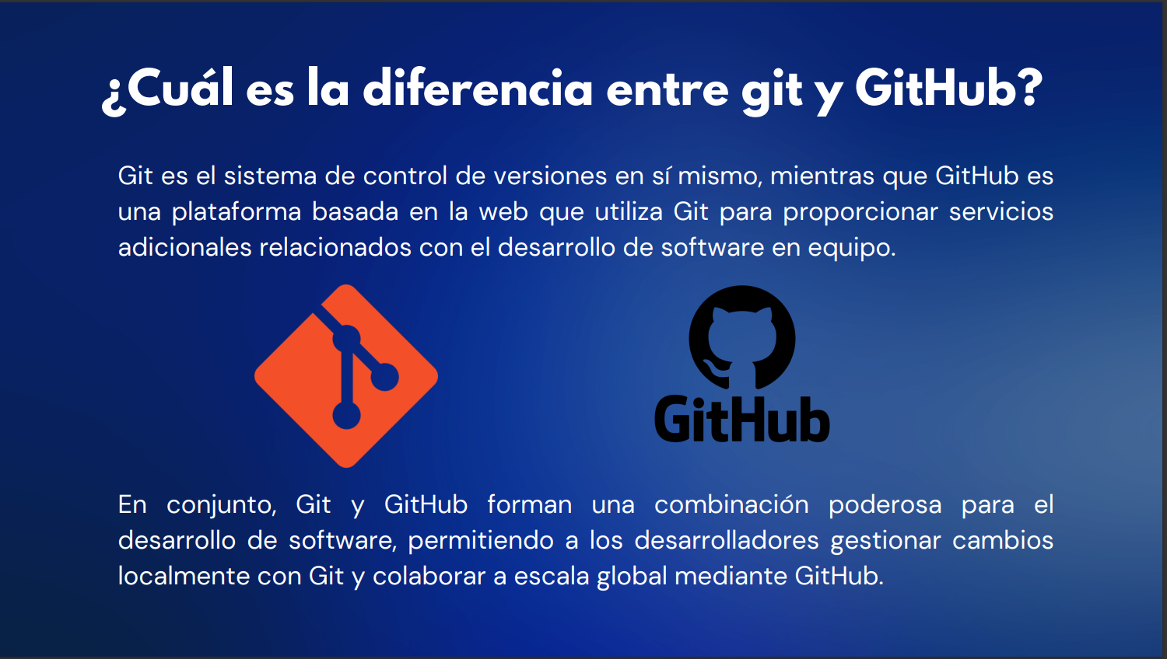

Slide 14
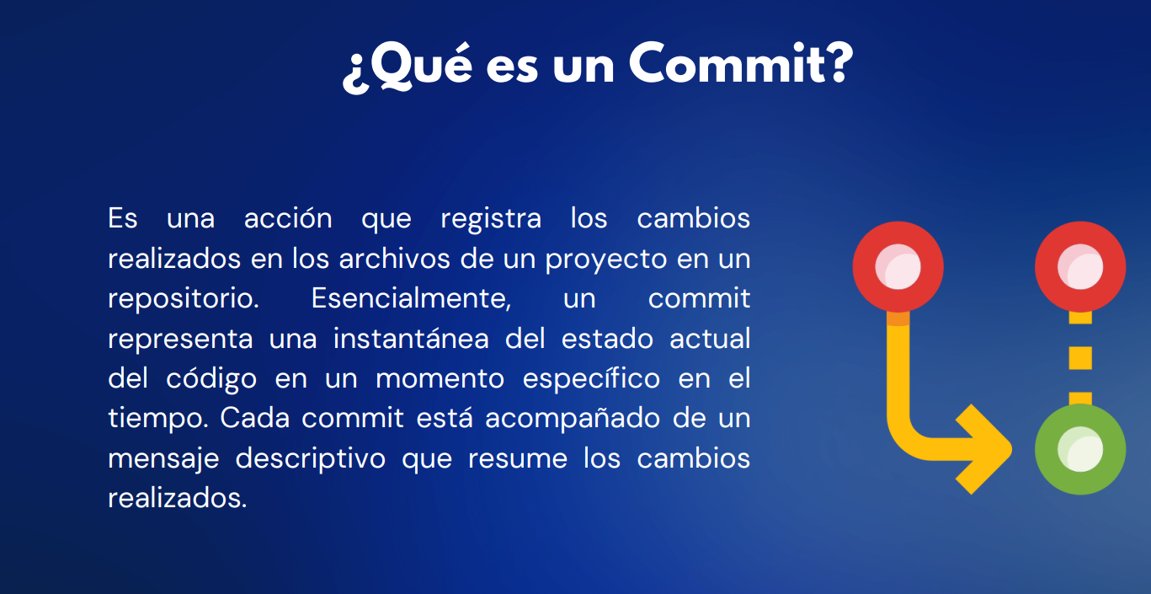

Slide 15

Estructura de un buen commit

Slide 16
Conventional Commits
Un estándar de mensajes que mejora el control de versiones, aportando claridad, organización y automatización al desarrollo de software.
code
Estructura Clara
Aporta claridad utilizando tipos de commit específicos (feat, fix, docs) y un formato de mensajes consistente.
settings_suggest
Automatización
Simplifica la gestión de versiones, permitiendo la generación automática de changelogs y el control de releases.
groups
Colaboración
Mejora la comunicación entre los desarrolladores, haciendo que el historial de cambios sea comprensible de inmediato.

Slide 17
Estructura
La estructura de un conventional commit se divide en 3 partes fundamentales para garantizar un historial limpio y automatizable.
Título (Obligatorio)
Cuerpo (Opcional)
Pie de página (Opcional)
feat(auth): add email validation
1. TÍTULO
Implement field validation to prevent empty email submissions and enforce correct format on the login form.
2. CUERPO
Closes #124
BREAKING CHANGE: login API now requires structured payload.
3. PIE DE PÁGINA

Slide 18
Type
Está contenido en el título y define la intención y el impacto de los cambios realizados.
add_box
feat
Una nueva característica para el usuario.
bug_report
fix
Una corrección de errores en producción.
description
docs
Cambios únicamente en la documentación.
brush
style
Formato, puntuación y estética, sin cambios de código.
build
refactor
Reestructuración de código que no añade funciones.
science
test
Todo lo relacionado a pruebas.

Slide 19
layers
Scope (opcional)
Se refiere a la parte del código o del proyecto a la que se aplica un cambio específico.
short_text
Subject
Aquí se debe explicar de manera clara y concisa qué hace el commit.
notes
Body (opcional)
Proporciona detalles en el cuerpo del commit si es necesario, explicando por qué se realizó el cambio y cómo afecta al código.
link
Footer (opcional)
Proporciona información adicional, como referencias a problemas resueltos (issues), tareas pendientes o enlaces a documentación.

Slide 20
COMMIT_EDITMSG
add_box
Type
feat(auth): Implement user authentication
This update adds a user authentication system, allowing users to securely register and log in.
JWT is implemented to handle user sessions, and new backend routes are created.
Fixes #32, #45
layers
Scope
short_text
Subject
notes
Body
link
Footer

Slide 21

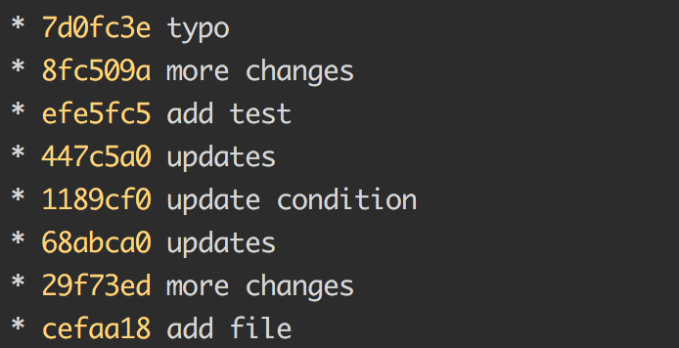
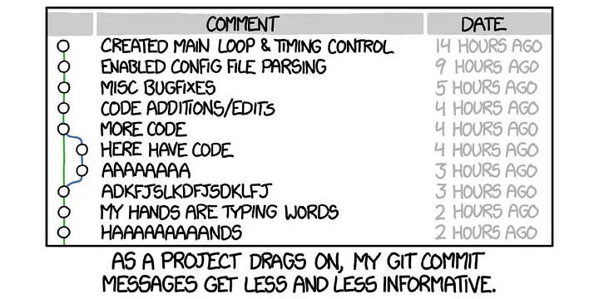

Slide 22



Se debe evitar meter muchos cambios no relacionados en un mismo commit
Cuando los commits están bien organizados, es más sencillo revisar el código.
File
File
File
File
File
A
File
File
File
File
File
B
C
A
B
C
C1
C1
C2

Slide 23
Comandos esenciales de git

Slide 24

Comando
Descripción
git init
Inicializa un nuevo repositorio Git en el directorio actual.
git clone [repo]
Crea una copia local de un repositorio remoto.
git status
Proporciona información sobre el estado actual del repositorio.
git add [archivo(s)]
Permite agregar cambios al área de preparación, antes de realizar un commit
git commit -m [mensaje]
Crea un nuevo commit, describiendo en el mensaje los cambios realizados.
git pull
Trae y fusiona los últimos cambios del repositorio remoto en la rama actual.
git push
Envía los commits locales al repositorio remoto, haciéndolas accesibles para otros colaboradores.
git checkout [rama]
Cambia hacia otra rama del repositorio.
git merge [rama]
Combina cambios de una rama en otra.
git log
Muestra el historial de commits del repositorio
git branch
Lista todas las ramas del repositorio, tambien se puede usar para crear, renombrar o eliminar ramas.
git tag [nombre]
Crea una etiqueta (tag) apuntando a un commit específico, útil para marcar versiones de lanzamiento.

Slide 25
  Verificar estado del repositorio.
  Actualizar repositorio antes de hacer cambios.
  Desarrollar buenos commits.
  Evitar cambios directos en la rama main.
  Realizar un buen .gitignore.
  No colocar información sensible.
Buenas prácticas en git

Slide 26

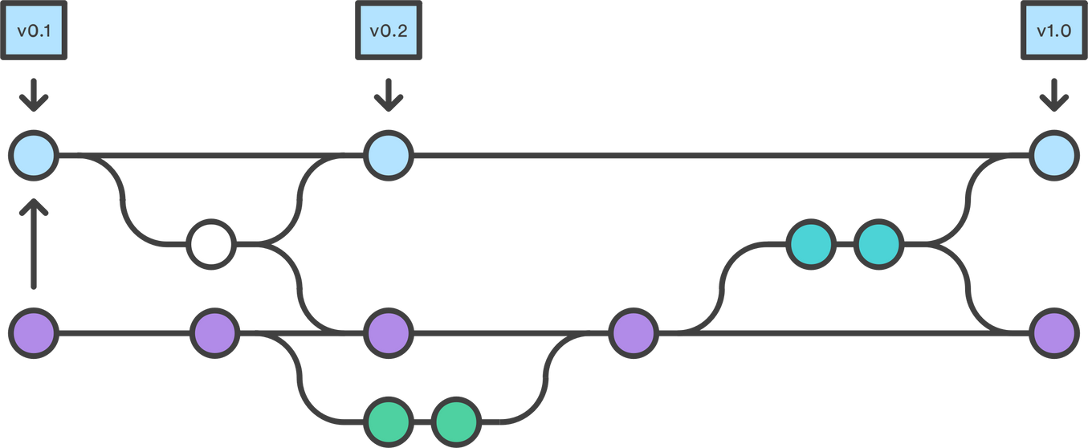

GIT FLOW

Slide 27

¿Qué es Git Flow?
Definición
Es un modelo de flujo de trabajo para gestionar el desarrollo de software utilizando el sistema de control de versiones Git.
Facilita enormemente la gestión, colaboración y el desarrollo de software estableciendo reglas claras para la creación y fusión de código.
Uso de Ramas
Se basa en la asignación de ramas específicas según el tipo de tarea:
Características: Desarrollo de nuevas funcionalidades.
Lanzamientos: Preparación de versiones de producción.
Correcciones: Parches rápidos para errores críticos (hotfixes).

Slide 28

Ventajas y Desventajas de Git Flow
Ventajas
Organización clara: GitFlow proporciona una estructura organizativa definida.
Responsabilidades separadas: Facilita la asignación a través de ramas específicas.
Control del ciclo: Ofrece un flujo definido que guía el desarrollo.
Facilita la colaboración: Mejora la comunicación entre los equipos.
Integración continua: Se alinea fácilmente con prácticas de CI/CD.
Desventajas
Complejidad inicial: Requiere tiempo y esfuerzo para entender el flujo de trabajo.
Proliferación de ramas: Puede sobrecargar el repositorio en proyectos grandes.
Rigidez metodológica: Puede no adaptarse a la dinámica de todos los equipos.
Sobrecarga de soporte: Demanda más esfuerzo para el mantenimiento del flujo.

Slide 29

Ramas en GitFlow: Dos Distinciones Principales
Ramas Principales
Main - Develop
La principal característica es que solo existe una de cada tipo.
Su objetivo es que no reciban código de forma directa a través de commits, sino siempre a través de ramas auxiliares.
Ramas Auxiliares
Feature - Release - Hotfix
Pueden instanciarse tantas veces como se considere necesario.
Son las ramas donde realmente se trabaja el código y se realizan los commits del día a día.

Slide 30
MAIN BRANCH (master/main)
verified
Estabilidad
Es la rama principal y debe contener siempre la versión más estable del proyecto.
Esta rama contiene solo el código que ha sido completamente probado y está listo para ser liberado a los usuarios finales.
call_merge
Integración
La fusión de código con la rama main debe realizarse de manera controlada, procediendo siempre desde las ramas de release o hotfix.
sell
Versiones
Cuando se realiza una versión estable del software, se etiqueta la confirmación (commit) en la rama main con un número de versión o tag específico.

Slide 31
DEVELOP
alt_route
Origen
Se crea directamente a partir de la rama main.
call_merge
Integración
Es el punto de integración para las nuevas características y cambios provenientes de las ramas feature.
rocket_launch
Lanzamiento
Al preparar un lanzamiento, una rama release se crea desde develop.
rule
Estado
No es necesariamente estable, pero sí funcional.

Slide 32
FEATURE
add_circle_outline
call_merge
delete_sweep
label
1. Creación
Nace de la rama develop y se crea para implementar nuevas funcionalidades.
2. Fusión
Después de que la funcionalidad está completa y ha sido probada, se fusiona la rama feature en la rama develop.
3. Eliminación
Una vez que la rama feature ha sido fusionada en develop, generalmente se elimina.*
* En el curso las vamos a conservar para poder ver el flujo completo.
4. Nomenclatura
Se recomienda nombrarlas de la siguiente manera:
feature/NuevaFuncionalidad

Slide 33
RELEASE
add_circle_outline
call_merge
delete_sweep
label
1. Creación
Se crea desde la rama develop para preparar y realizar lanzamientos de versiones estables del software.
2. Fusión
Al finalizar, se fusiona en las ramas main y develop.
3. Eliminación
Una vez que se fusiona, generalmente se elimina para mantener un historial limpio.*
* En el curso la vamos a conservar para poder ver el flujo completo.
4. Nomenclatura
Se recomienda nombrarla de la siguiente forma:
release/#No_version

Slide 34
HOTFIX
build
call_split
call_merge
1. Propósito
Se utiliza para abordar y corregir problemas críticos en producción (main/master) de forma rápida y eficiente.
2. Origen
Se crea directamente desde la rama main.
3. Integración
Una vez que la corrección se ha implementado se debe fusionar en main y develop, a su vez se debe crear una etiqueta de versión específica.

Slide 35
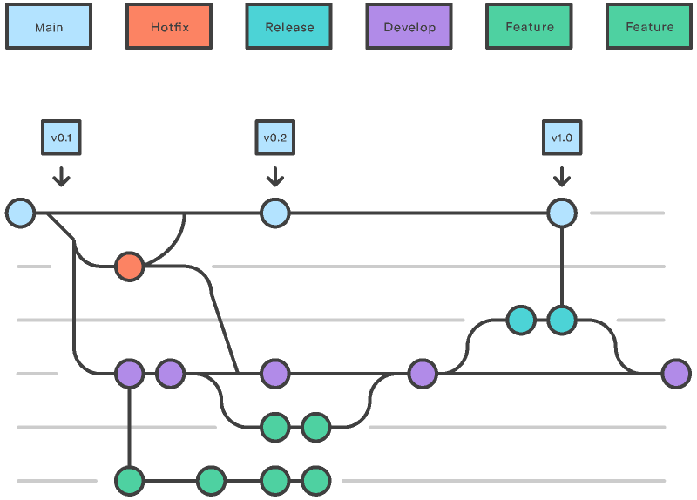

https://www.atlassian.com/es/git/tutorials/comparing-workflows/gitflow-workflow

Slide 36
Versionamiento Semantico

Slide 37
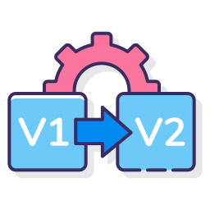
¿Qué es?
También conocido como SemVer (Semantic Versioning)
Es un esquema de numeración de versiones de software diseñado para transmitir de forma clara el tipo de cambios que se han realizado en cada nueva entrega.
V1.0.0arrow_forwaV2.0.0
Importancia
Proporciona un método transparente para comunicar cambios en el software, permitiendo a los desarrolladores:
bol
bolt
layers
check_circle
Comprensión Rápida
Identificar inmediatamente la naturaleza y el impacto de las nuevas actualizaciones.
Gestión de Dependencias
Evitar conflictos y asegurar la estabilidad de los proyectos de manera eficiente.
Compatibilidad Continua
Mantener la coherencia y el soporte entre las distintas versiones del ecosistema.

Slide 38
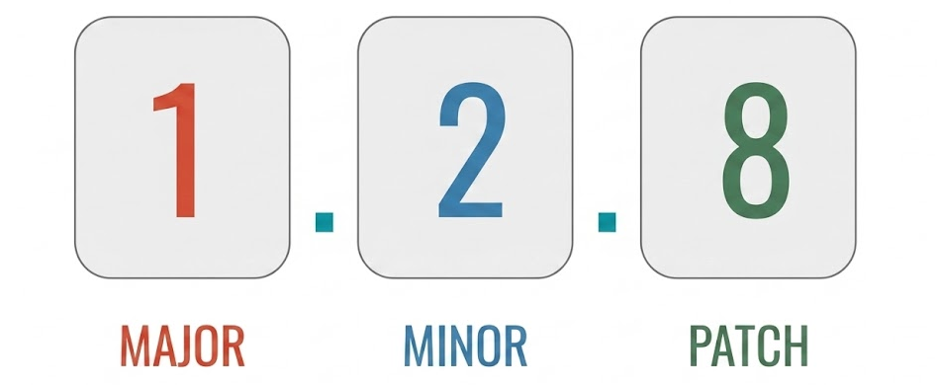
¿Cómo se estructura?
MAJOR
Cambios Incompatibles
Incrementa cuando se realizan cambios incompatibles versiones previas.
Esto significa que la nueva versión no es compatible hacia atrás y puede requerir modificaciones en el código de los clientes.
MINOR
Nueva Funcionalidad
Incrementa cuando se añaden funcionalidades nuevas de forma compatible con versiones anteriores.
Permitiendo que los usuarios las adopten sin romper su código existente.
PATCH
Corrección de Errores
Incrementa cuando se realizan correcciones de errores compatibles hacia atrás.
Esto incluye arreglos de bugs y mejoras menores que no añaden funcionalidades.

Slide 39
Ejemplo
Si un software tiene la versión 2.1.3 significa:
2
MAJOR
El número 2 indica que el software va por la versión mayor 2.
Implica cambios incompatibles con versiones previas que requieren adaptaciones.
1
MINOR
El número 1 indica que es la primera actualización menor dentro de la versión mayor 2.
Se agregan nuevas funciones públicas manteniendo la compatibilidad hacia atrás.
3
PATCH
El número 3 indica la tercera corrección de errores dentro de la versión menor 1 de la versión mayor 2.
Incluye solución de errores internos de forma compatible con la versión actual.

Slide 40
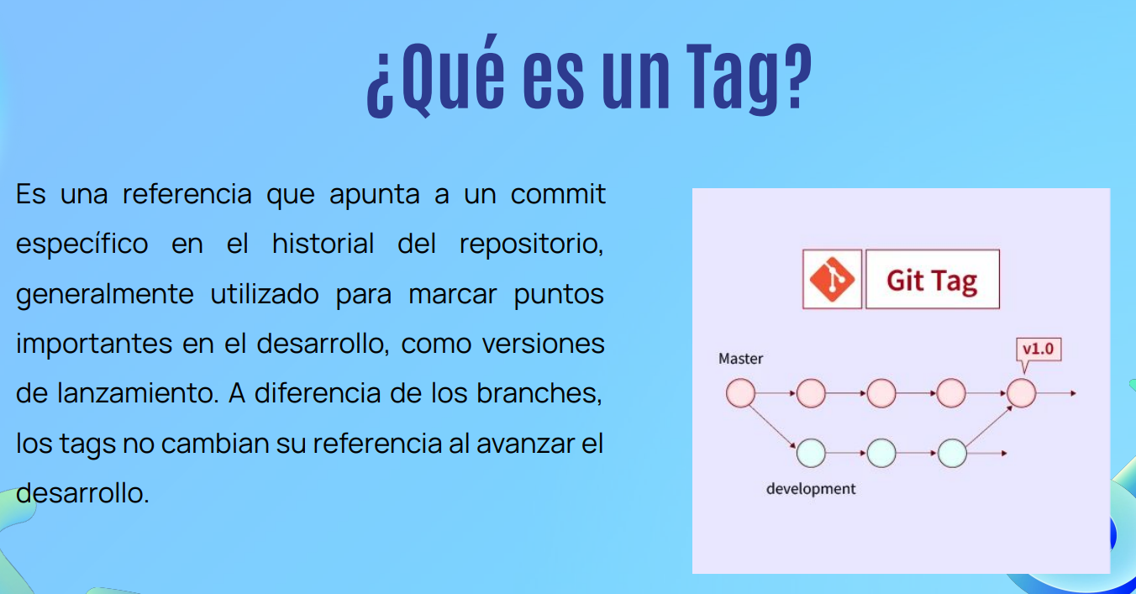

Slide 41
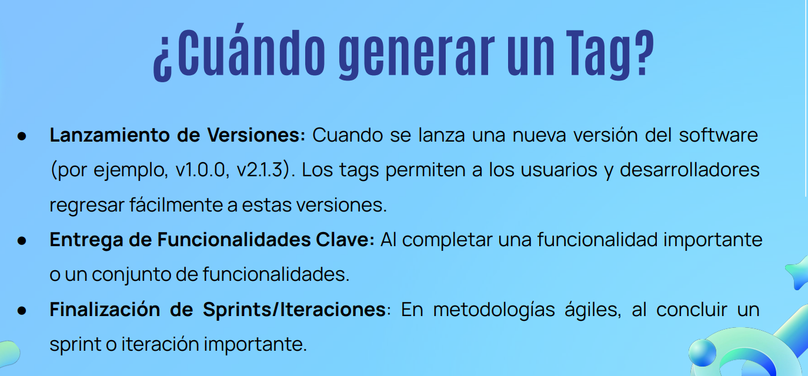

Slide 42


  GitFlow: como modelo de trabajo basado en la creacion de ramas en los repositorios, ayudan a llevar un orden entre versiones de software para evitar trabajar sobre codigo en produccion.
  Versionamiento Semantico: importante para poder saber que tipo de version de software estamos usando, si es la mas actual, se corrigio algun error o es una version compatible.
  Ramas: Se trabaja siempre sobre una base de ramas predefinidas, no obligatorias pero que ayudan a tener un orden, la main lleva solo codigo en produccon, develop sirve para trabajar todo el codigo antes del lanzamiento, hotfix corrige errores en produccion, realease permite lanzar una version funcional de la aplicacion.

Slide 43


https://git-scm.com/book/es/v2/Inicio---Sobre-el-Control-de-Versiones-Acerca-del-Control-de-Versiones
https://unity.com/es/topics/what-is-version-control
https://nvie.com/posts/a-successful-git-branching-model/
https://dev.to/imgildev/semver-que-es-y-por-que-es-importante-para-el-desarrollo-de-software-4ic1
https://nvie.com/posts/a-successful-git-branching-model/
https://gist.github.com/dasdo/9ff71c5c0efa037441b6
https://git-scm.com/book/es/v2/Inicio---Sobre-el-Control-de-Versiones-Instalaci%C3%B3n-de-Git
https://www.conventionalcommits.org/en/v1.0.0/

Slide 44


Slide 45


Slide 46

---
---
---
---
---
---
---
---
---
---
---
---
---
---
---
---
---
---
---
---
---
---
---
---

Slide 47


  https://www.youtube.com/watch?v=F8443XQafGU
  Link del Quizz (cada instructor colocara su link)

Slide 48


Slide 49


